Slide 1

算法复杂性问题
——胡高远

Slide 2

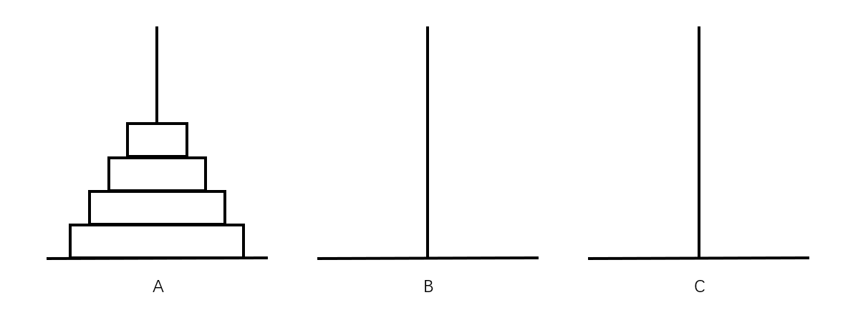
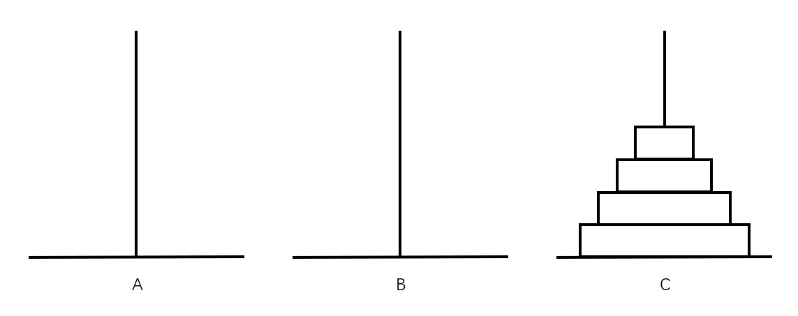
First：汉诺塔问题
问题描述
将第一根柱子上的64个盘子借助第二根柱子全部移到第三根柱子上。

Slide 3

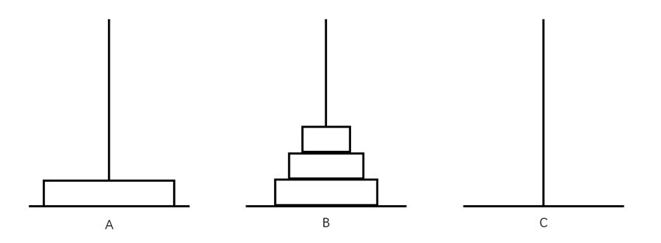
First：汉诺塔问题
用递归方法求解
h(n) =2h(n-1 )+1
=2(2h(n-2)+1)+1
=2²h(n-2)+2+1
=2³h(n-3)+2²+2+1
=……
=2^{n}h(0)+2^{n-1}+…+2²+2+1
=2^{n-1}+…+2²+2+1
=2^{n}-1

Slide 4

First：汉诺塔问题
用递归方法求解
每次只能移动一个盘子，要完成汉诺塔的搬迁，需要移动盘子的次数为：
2⁶⁴-1=18 446 744 073 709 551 615
如果每秒移动一次，需要大约5849亿年的时间。

Slide 5

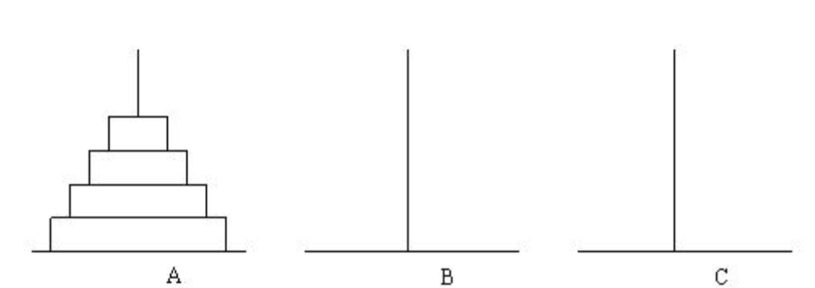
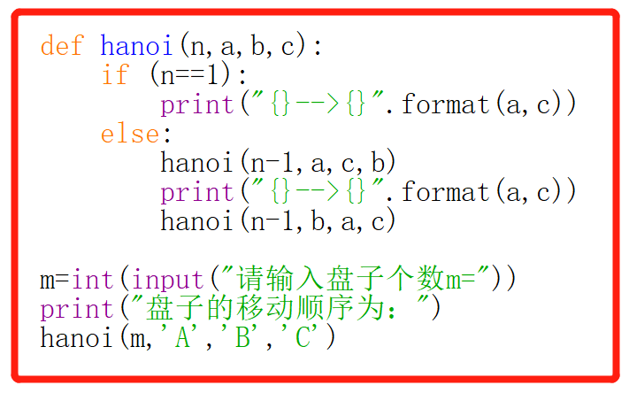
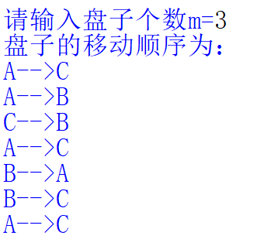
First：汉诺塔问题

Slide 6

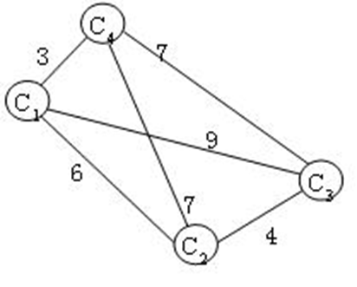
Second：旅行商问题
问题描述
一旅行商从某城市出发，必须经过每个城市且只能经过一次，最后回到原出发城市。
要求找到一条距离最短的路径（或费用最少的路径）。
简单解决办法
列出每条可能的路径
从中选择距离最短的路径

Slide 7

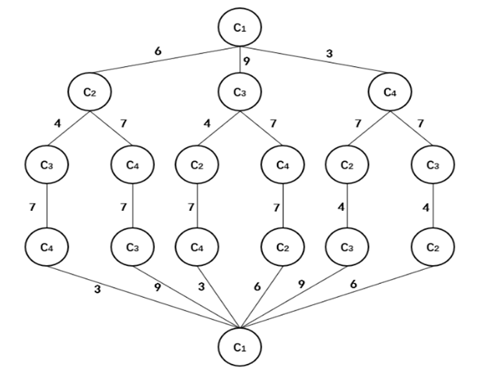
Second：旅行商问题
遇到的困难
城市个数较多时难以实现
出现组合爆炸问题
可行的解决办法
启发式算法
近似算法

Slide 8

NP完全问题
P类问题
将所有可以在多项式时间内求解的问题称为P类问题。
NP类问题
将所有在多项式时间内可以验证的问题称为NP类问题。
NP完全问题
在NP类问题中，某些问题的复杂性与整个类的复杂性有关，如果这些问题中的任意一个能在多项式的时间内求解，则所有NP类问题都能在多项式时间内求解，这些NP类问题称为NP完全问题。

